Slide 1






A művészetterápia lehetőségei a marginalizált, sérülékeny társadalmi célcsoport támogatásában: új technikák, új lehetőségek
Budapest, 2022. 04. 20. Juhászné Ceglédi Tünde
mentálhigiénikus,
addiktológiai konzultáns

Slide 2
Mi a művészetterápia?
- Egy terápiás módszer, mely a művészet különböző ágait használja a gondolatok, érzelmek nonverbális kommunikációjára.
- A művészetterápiákban a hangsúly a kreativitáson, a szabad önkifejezésen, a biztonságos és bizalmas környezeten van.
- A művészetterápiához nincs szükség művészi tehetségre, hiszen nem a művészi értékeken van a hangsúly.

Slide 3
A művészetterápia fajtái
Aktív - ha a résztvevő maga alkot valamit. (én munkám során ezt alkalmazom)
Befogadó (receptív) - amikor valamilyen (más által készített) alkotáson keresztül zajlik a folyamat.

Slide 4
Művészetterápia – kreativitás
A művészetterápia a kreativitáson keresztül segíti a szükségletek felismerését

Slide 5
Kreativitás fogalma
„A kreativitás alkotóképességet, teremtőképességet jelent, amely során a különféle képességek szerveződése lehetővé teszi az elszigetelt tapasztalatok összekapcsolását, újszerű értelmezését és új formában történő megjelenését.”

Slide 6
Kreativitás, mint pszichikus jelenség
A kreativitásról többféle értelemben beszélhetünk.
Megközelíthetjük azt mint pszichikus jelenséget, illetve mint mentális folyamatot.
Beszélhetünk róla mint konkrét produktumokat előállító aktivitás, mint konkrét alkotási folyamat.
Értelmezhetjük mint az emberi aktivitás produktumát, melynek lényeges ismérvei az eredetiség és az újszerűség, valamint a társadalmi hasznosság és jelentőség.

Slide 7
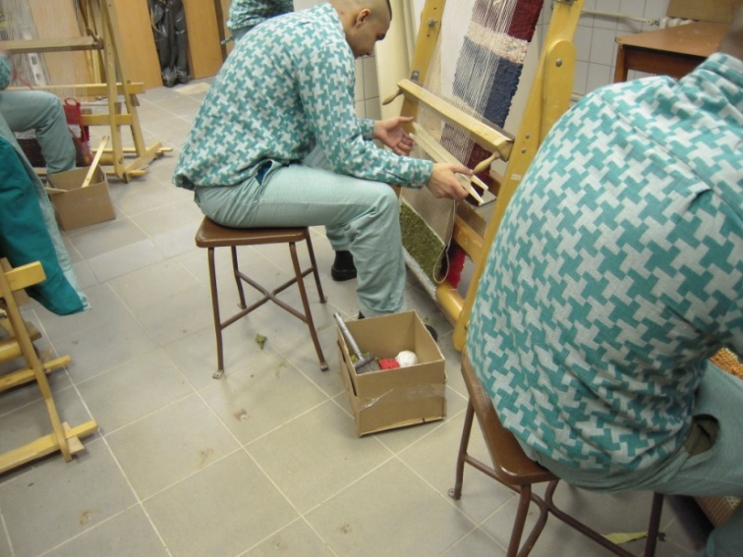
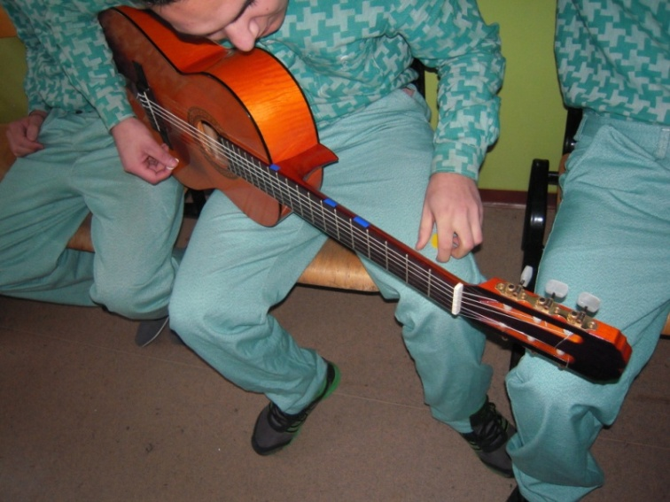
Kreativitás – Alkotás - Re-integráció
Az alkotás, mint terápiás eszköz fontos szerepet tölt be a hátrányos helyzetű emberek (fogyatékossággal élők, krónikus betegek, fogvatartottak, …) társadalomba való be- illetve visszaillesztésében.

Slide 8
Pszichoterápiás szempontból mindenféle művészeti ágnak nagy jelentősége van (zene, rajz, festészet, szobrászat…).

Slide 9
Encaustica - viaszfestés
- 3000 éves múltra tekint vissza
- Ma – viaszkréta + vasaló
- Egyszerű és nagyszerű technika, színekkel és mozdulatokkal való játék, amivel egyedi, megismételhetetlen alkotásokat készíthetünk. - Azoknak is alkotási élményt ad, akik nem rendelkeznek túlzottan ügyes kézzel.

Slide 10
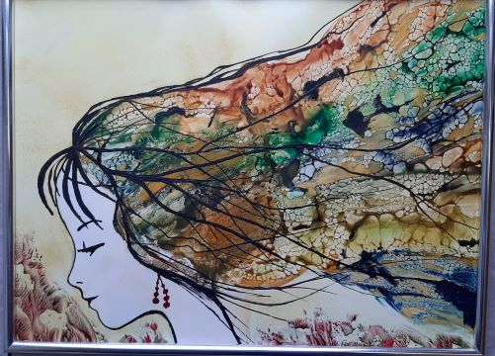
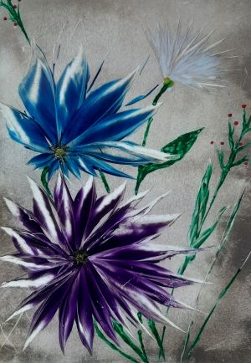
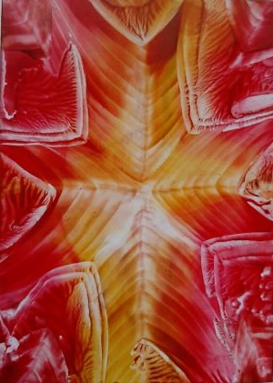
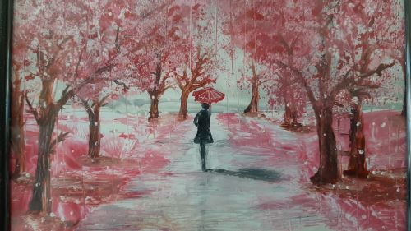
Készíthetünk absztrakt, nonfiguratív alkotásokat, tájképeket, csendéletet…

Slide 11
A foglalkozások tematikája
Eszköz és anyagismeret
Alapformák, vasalómozgatás gyakorlása
Alkotási folyamat
Az alkotáshoz kötődően beszélgetés a lelki folyamatokról

Slide 12
Mit adnak a foglalkozások?
önbizalom
feltöltődés
stressz-kezelés, szorongásoldás
önismeret, én-kép
manuális készségfejlődés
színharmónia
érzelemszabályozás
kapcsolatok
lelki béke
alkotás öröme…

Slide 13
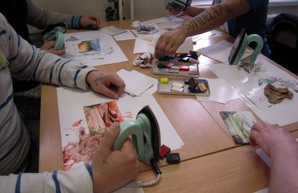

Slide 14
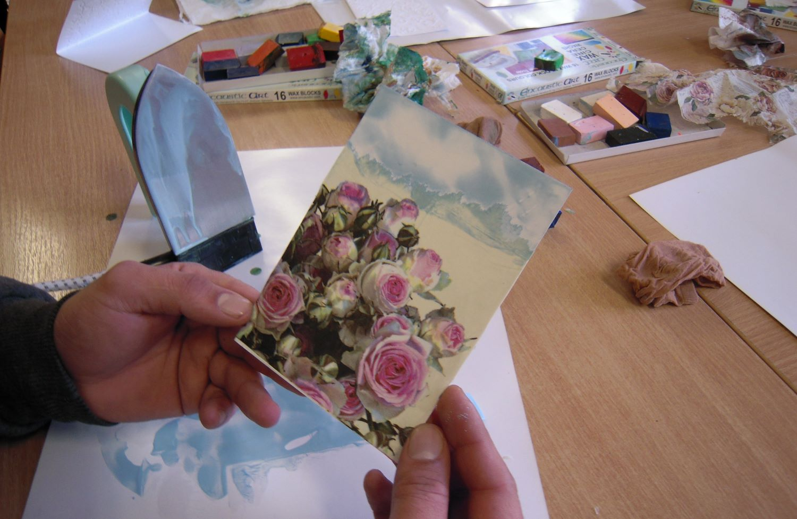

Slide 15
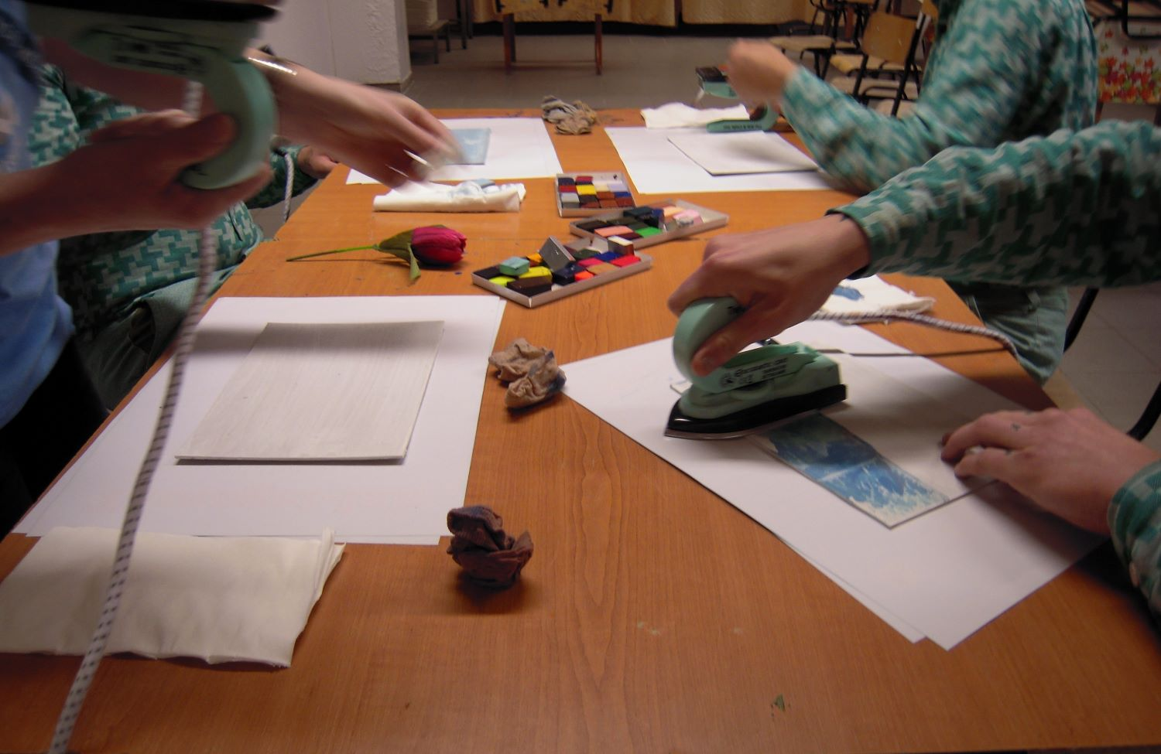

Slide 16
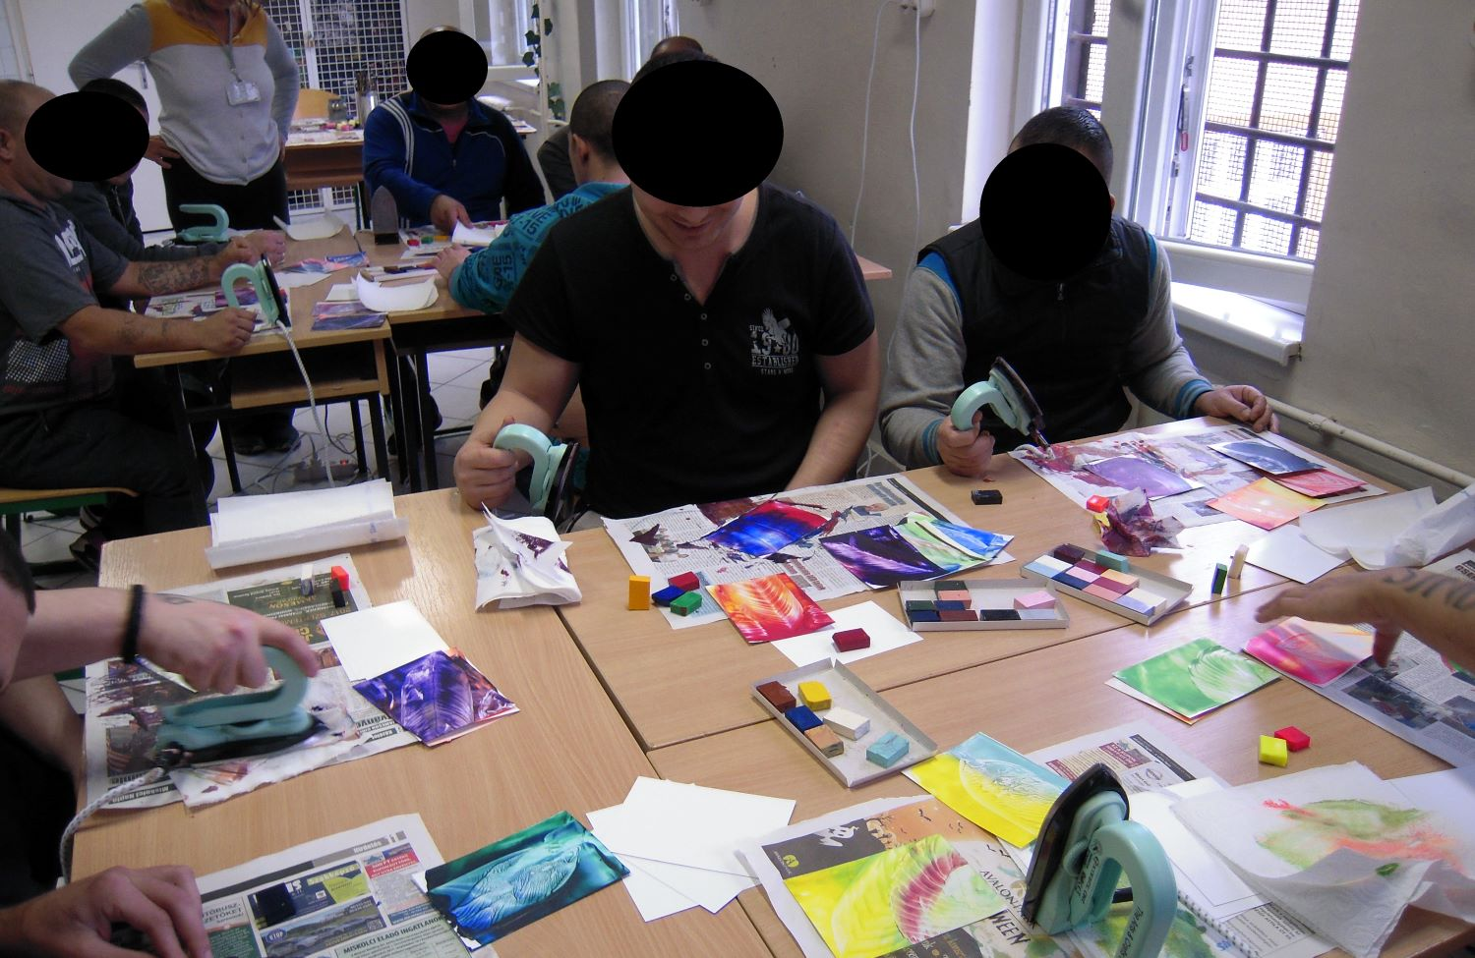

Slide 17
Most pedig lássuk és próbáljuk ki ezt az egyszerű, de nagyszerű technikát a gyakorlatban

Slide 18
Köszönöm a figyelmet!
Bízom benne, hogy pozitív élményekkel lettek gazdagabbak!

